Slide 1
Муниципальное дошкольное образовательное учреждение детский сад «Тополёк» Проектная деятельность с детьми 2-ой младшей группы «Солнышко» на тему: «С детьми о космосе»
Воспитатели: Ильина А.И.,
Терехова Н.А.
г.Мышкин
2024г.

Slide 2
Актуальность: Для детей трех-четырех лет тема космоса является совершенно незнакомой, абстрактной и малопонятной, но это совершенно не обозначает, что дошкольников данного возраста знакомить с космосом рано. Определенную сложность представляет подбор материала о космосе для таких маленьких детей. К сожалению, дети нового поколения уже не уделяют достаточного внимания Дню Космонавтики. А ведь еще совсем недавно этот праздник стоял в первом ряду значимых дат. Но, несмотря ни на что, космические приключения и путешествия на далёкие и неизвестные планеты Солнечной системы увлекают и захватывают всё внимание детей. Поэтому рассказывать об устройстве звёздного мира, важности изучения космического пространства необходимо уже в дошкольном возрасте.

Slide 3
Цель проекта : Познакомить детей с российским праздником - День космонавтики, с космосом, с первым космонавтом Ю. А. Гагариным. Задачи: Образовательные: 1. Формировать элементарные представления о космосе, о первом космонавте Юрии Гагарине, о празднике «День космонавтики». 2.Дать знания детям о российском празднике - День космонавтики, о космосе. 3. Пополнить словарный запас детей словами-терминами: ракета, космонавт, скафандр, космос, планета и др. Развивающие: 1. Активировать слуховые и зрительные анализаторы, развивать у детей речь, воображение и мышление. 2. Развивать умения взаимодействовать друг с другом, побуждать детей к совместной деятельности. 3.Расширять кругозор, мышление, воображение. Воспитательные: 1. Воспитывать уважение к людям, чья работа связана с космосом, дисциплинированность, любознательность.

Slide 4
Наша увлекательная деятельность:
Беседы с показом иллюстраций, использование художественной литературы.
Дидактические и настольные развивающие игры.
Ежедневно пальчиковая гимнастика, физкульт.минутки, подвижные игры на тему: «Космос».
Графические упражнения.
Художественно-эстетическое развитие: рисование, пластилинография, раскрашивание.
Конечный продукт проекта:
Методические рекомендации.
Настольные игры, картотека по теме «Космос».
Поделки родителей с детьми по теме «Космос».
Оформление уголка в группе «Все о космосе».
Презентация проекта для родителей.

Slide 5
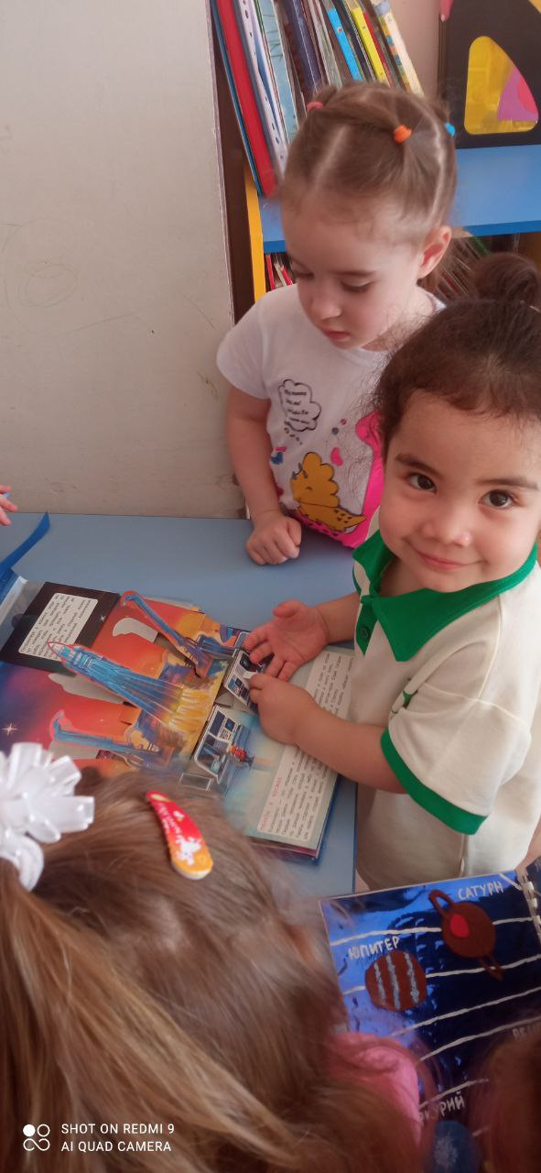
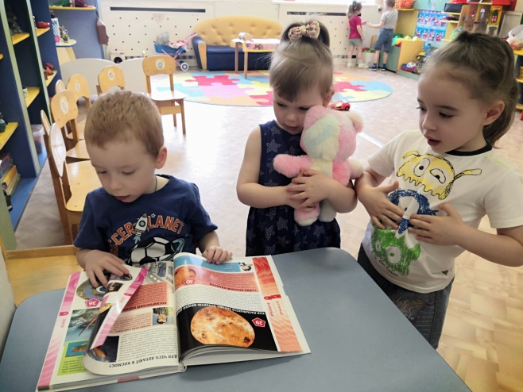
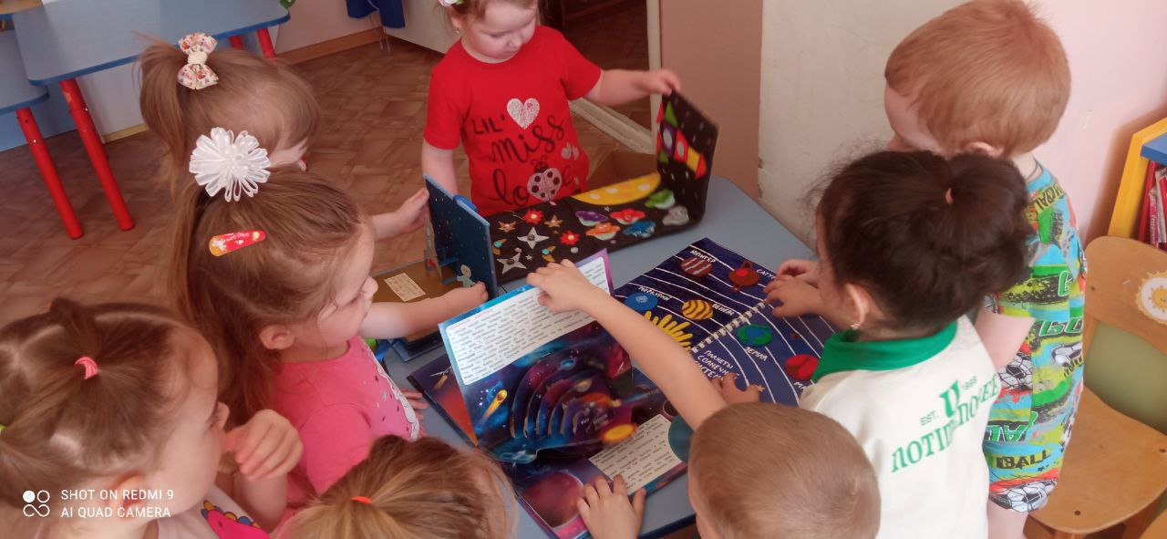
Фотоотчёт:

Slide 6
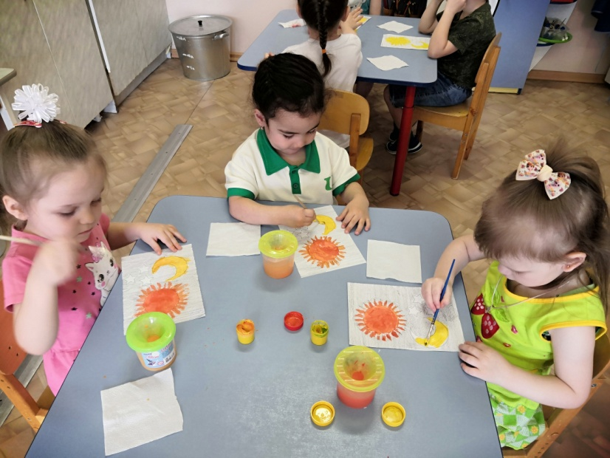
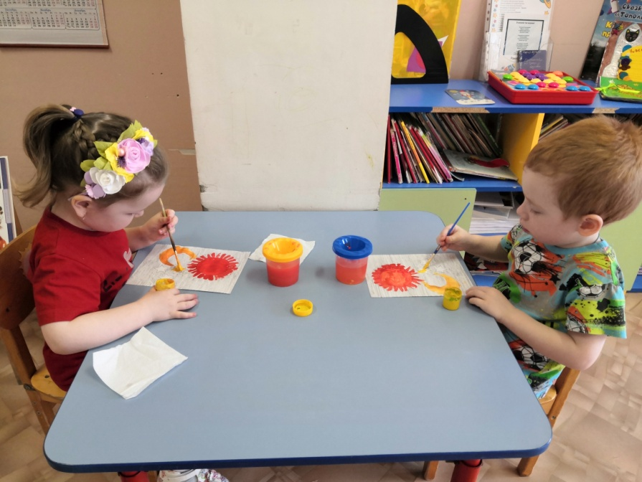

Slide 8
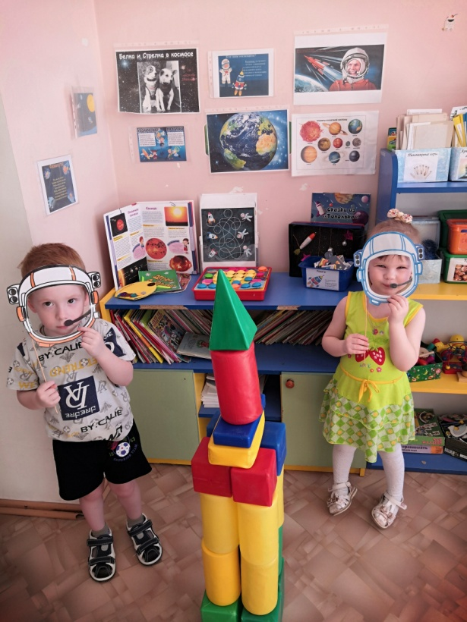
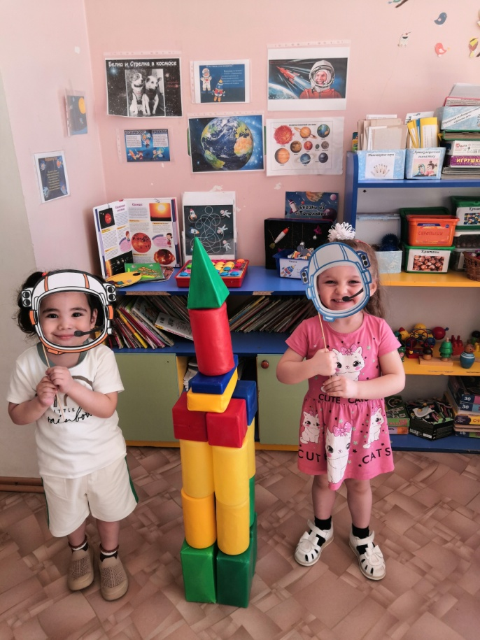
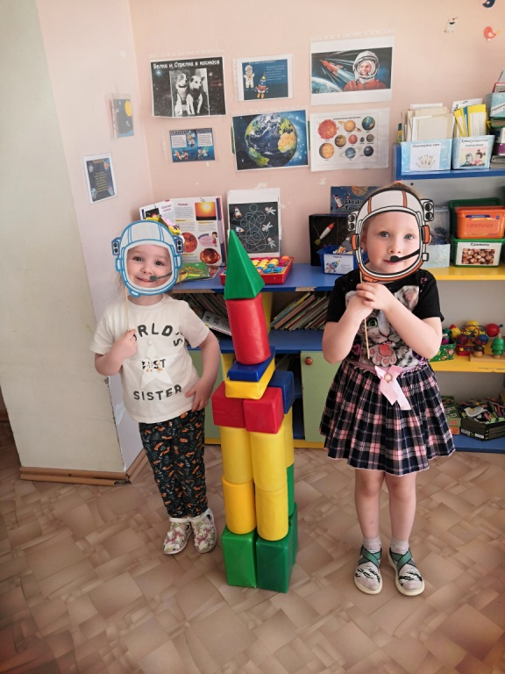

Slide 9
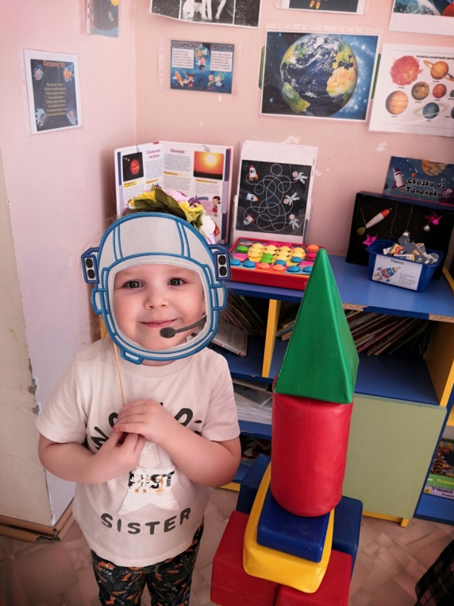
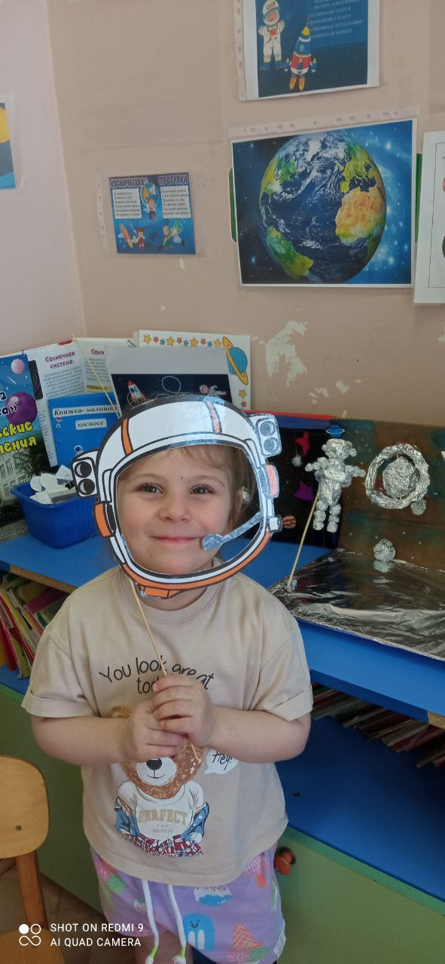
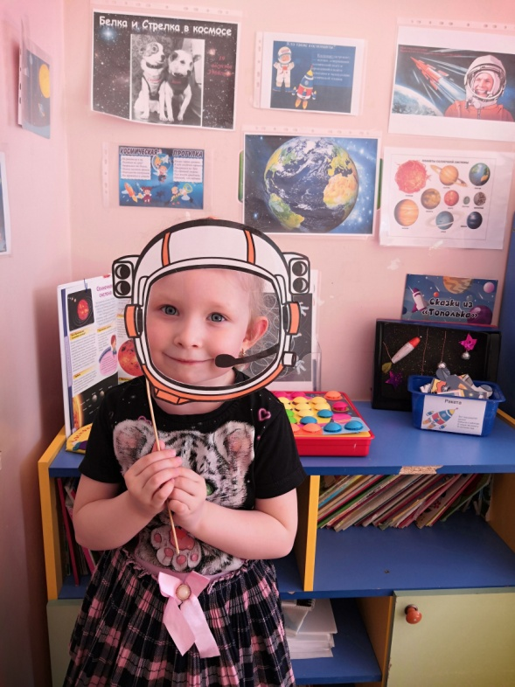
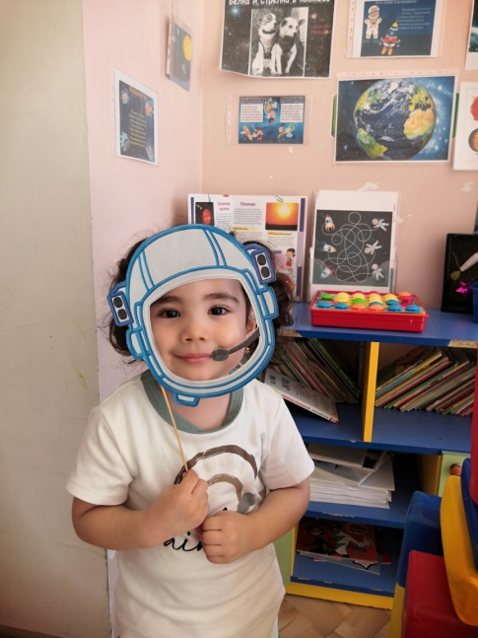

Slide 10
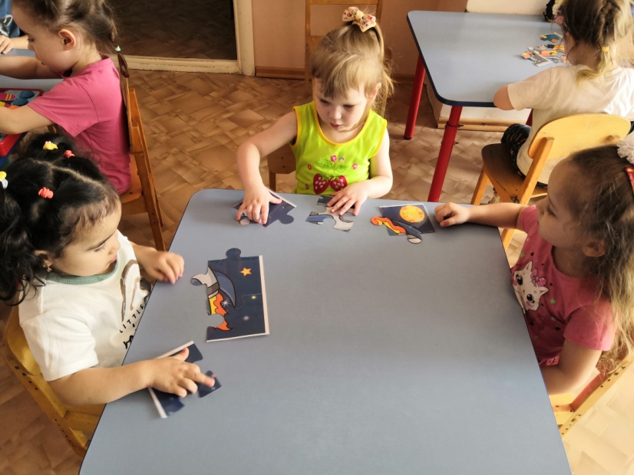
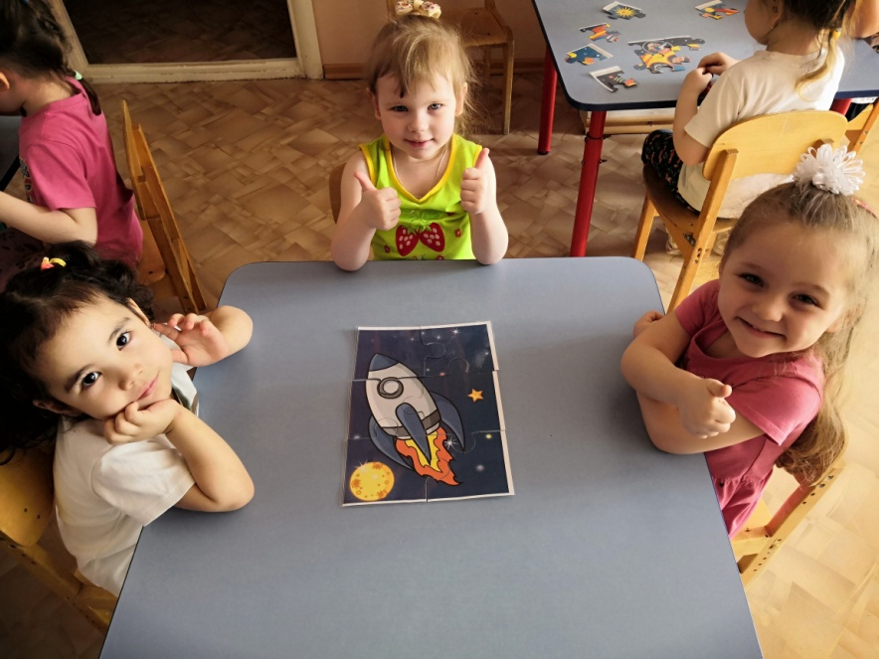
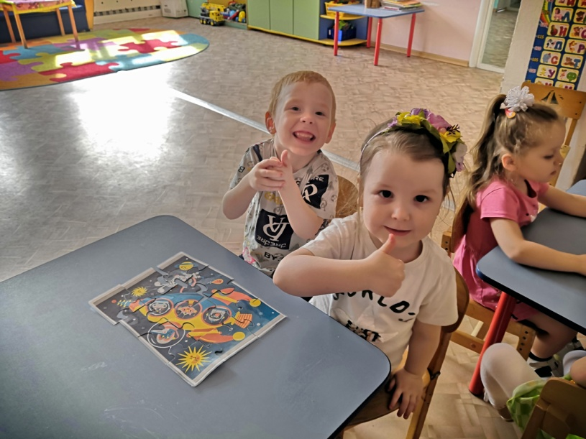

Slide 11
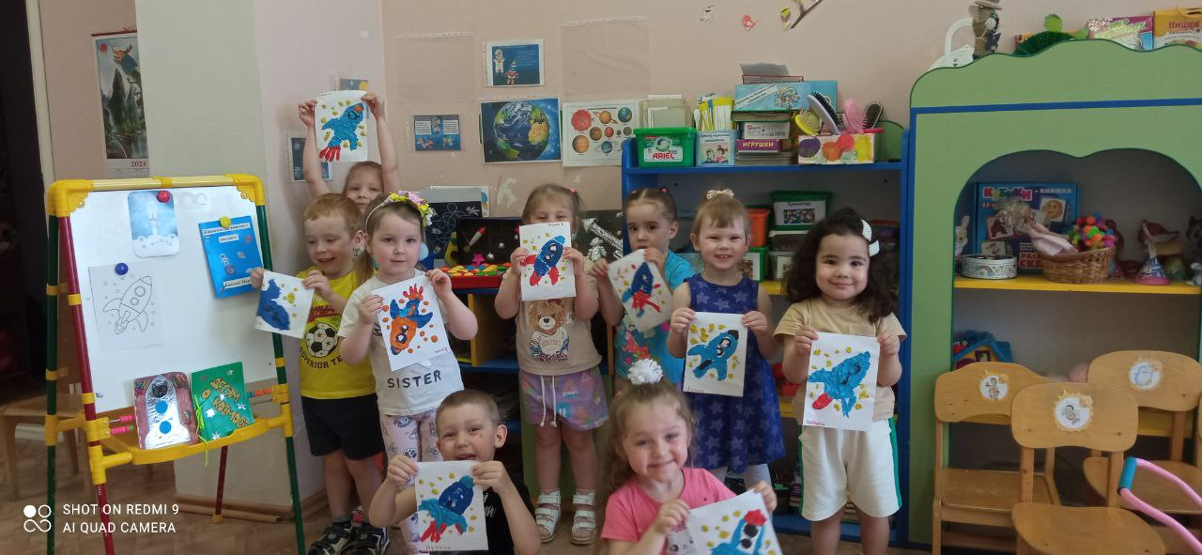
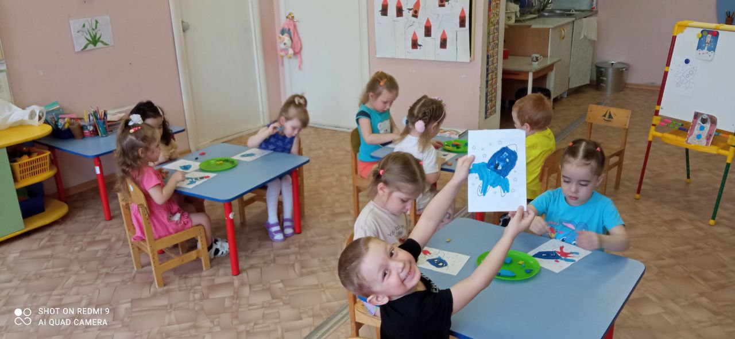

Slide 12
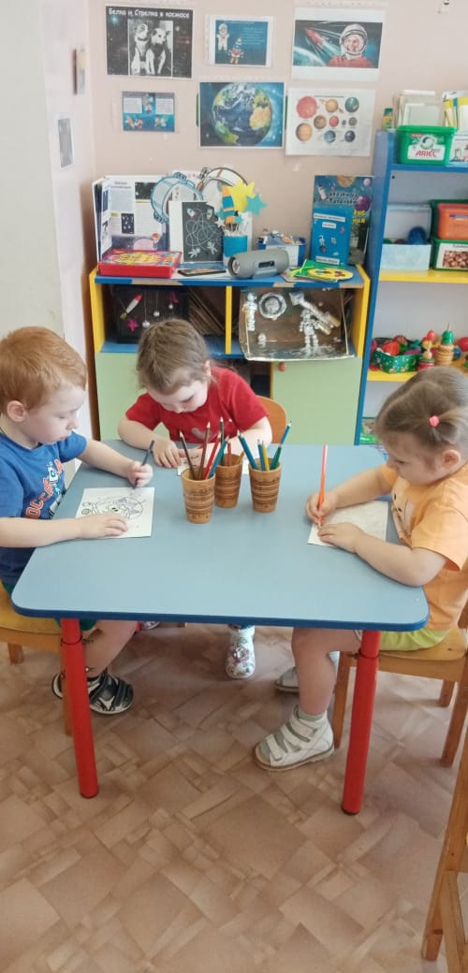
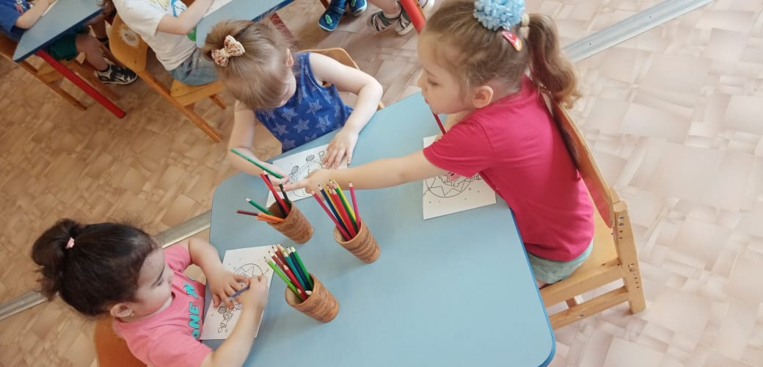
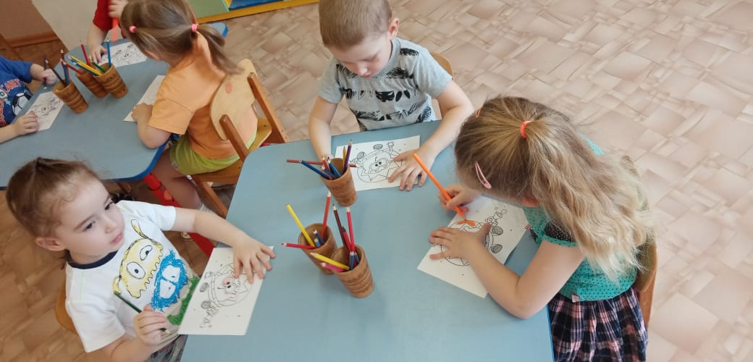

Slide 13
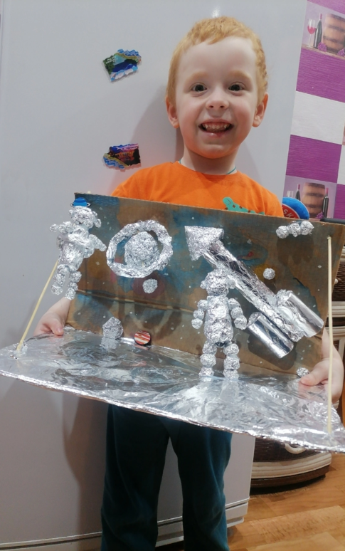
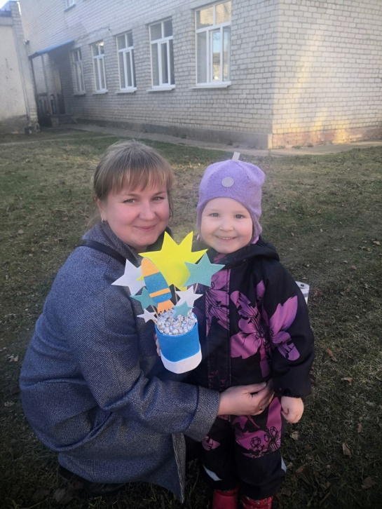
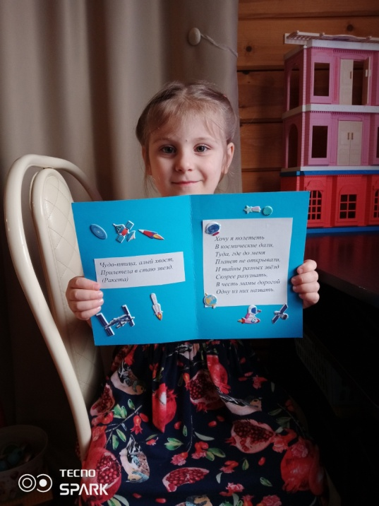
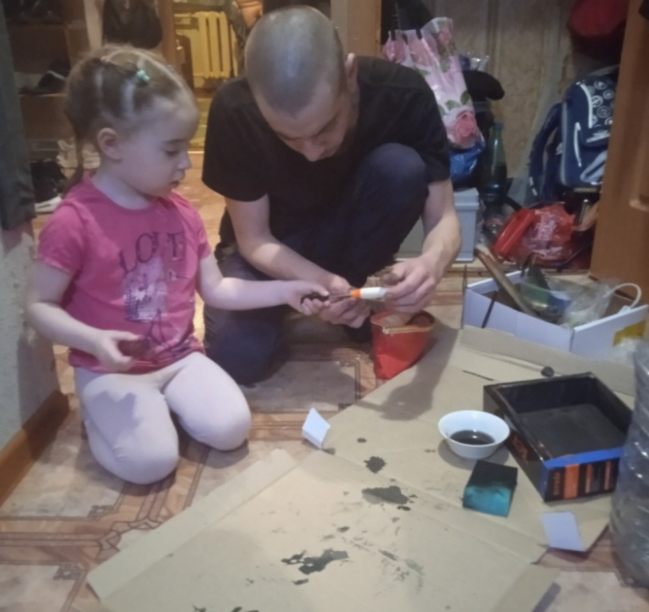
Наши поделки!

Slide 15
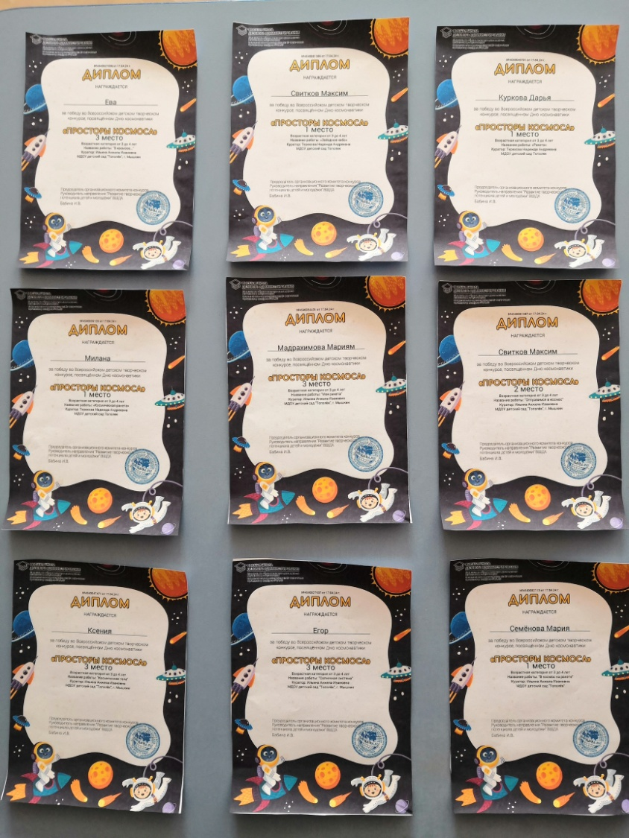
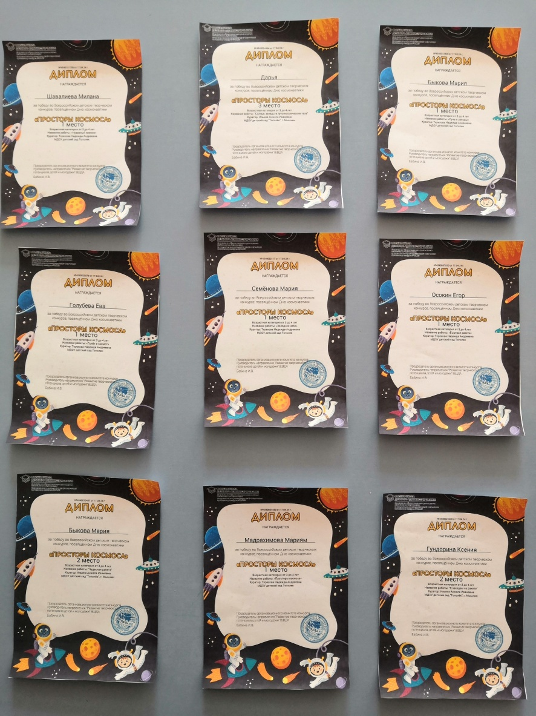
Дипломы детям за прекрасные работы (рисование «Солнечная система», пластилинография «Ракета»)

Slide 16
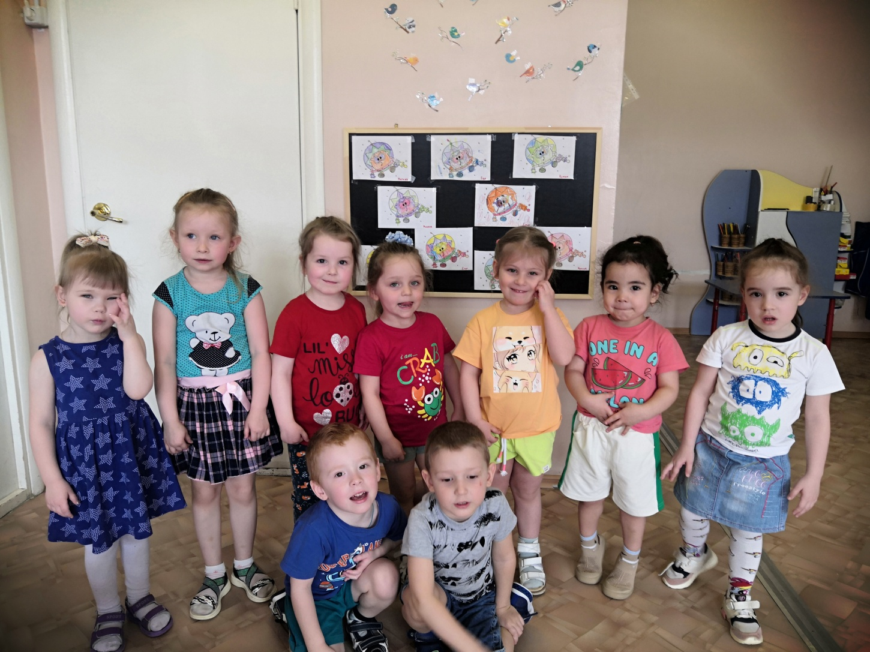

Slide 17
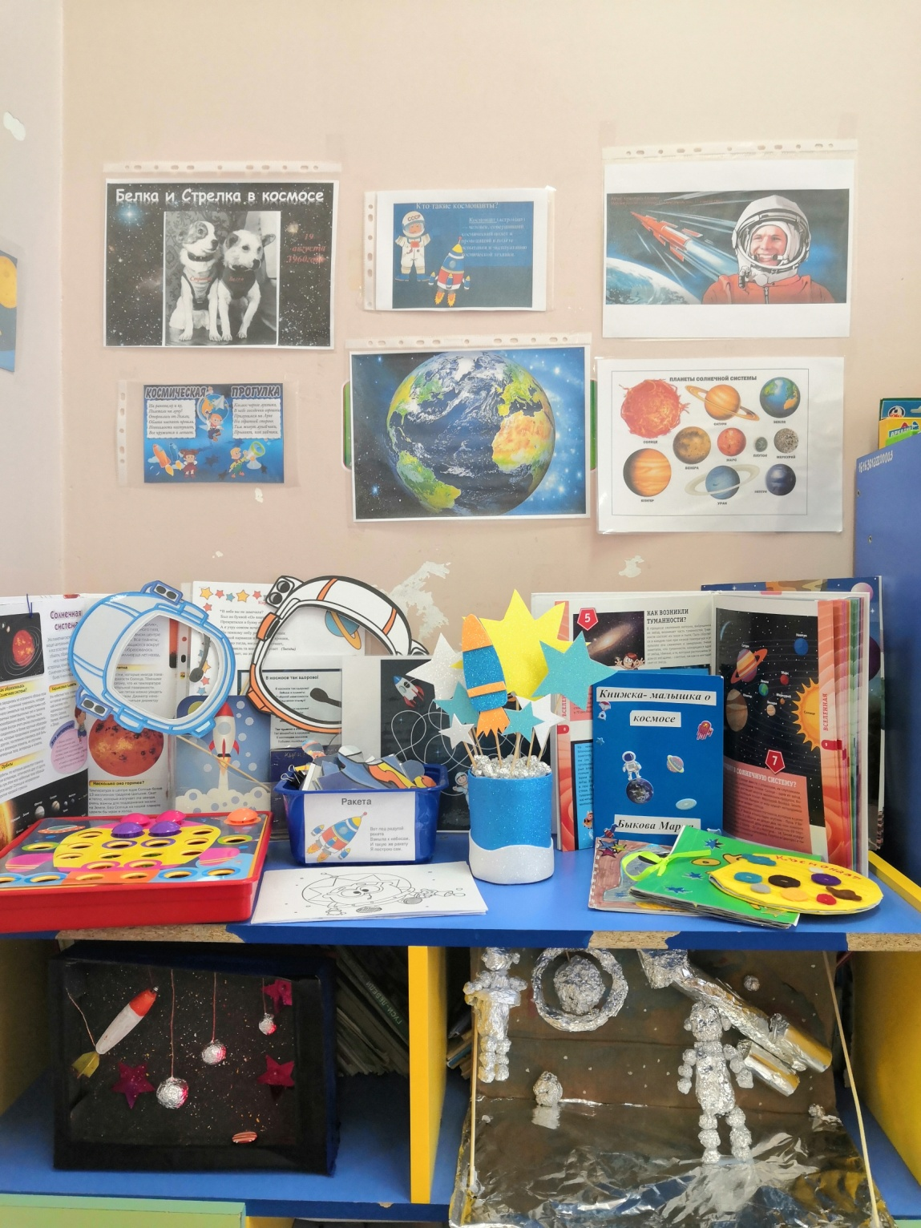
Гр. «Солнышко», апрель 2024г.

